Slide 2
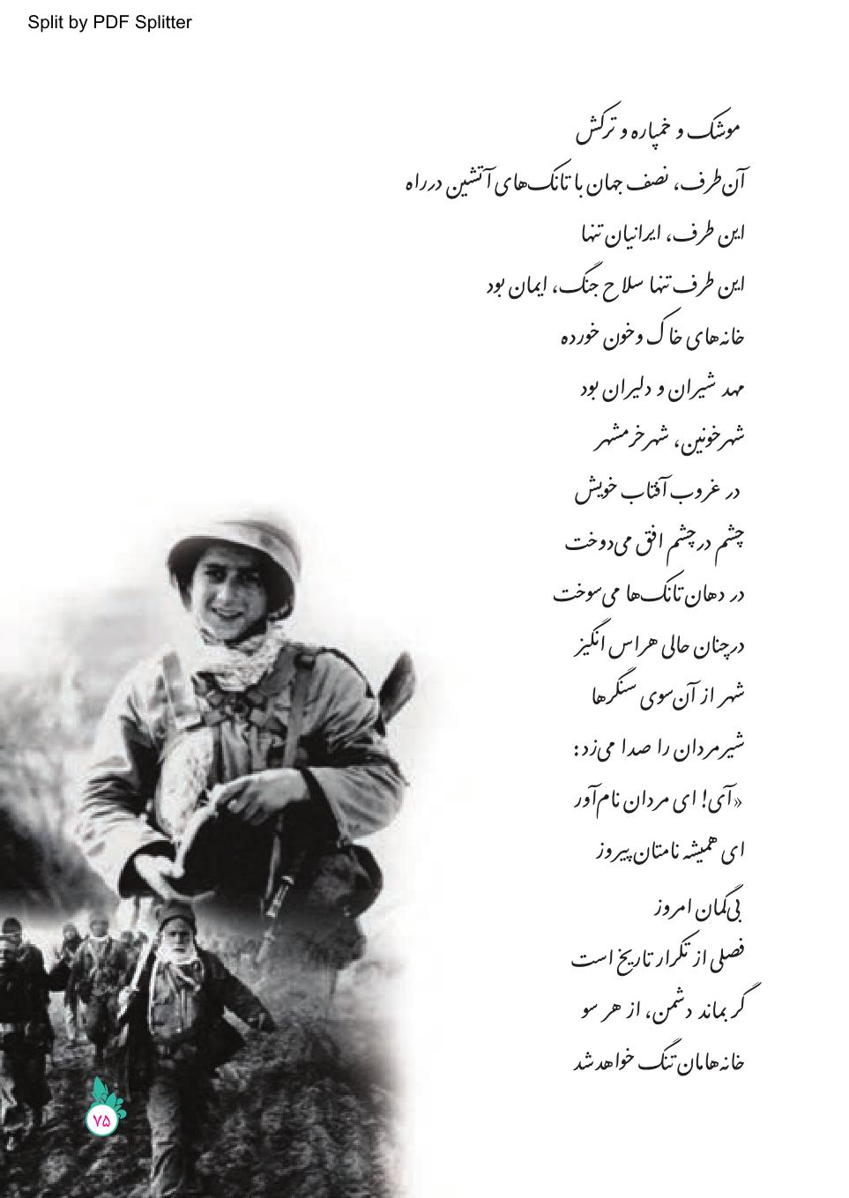
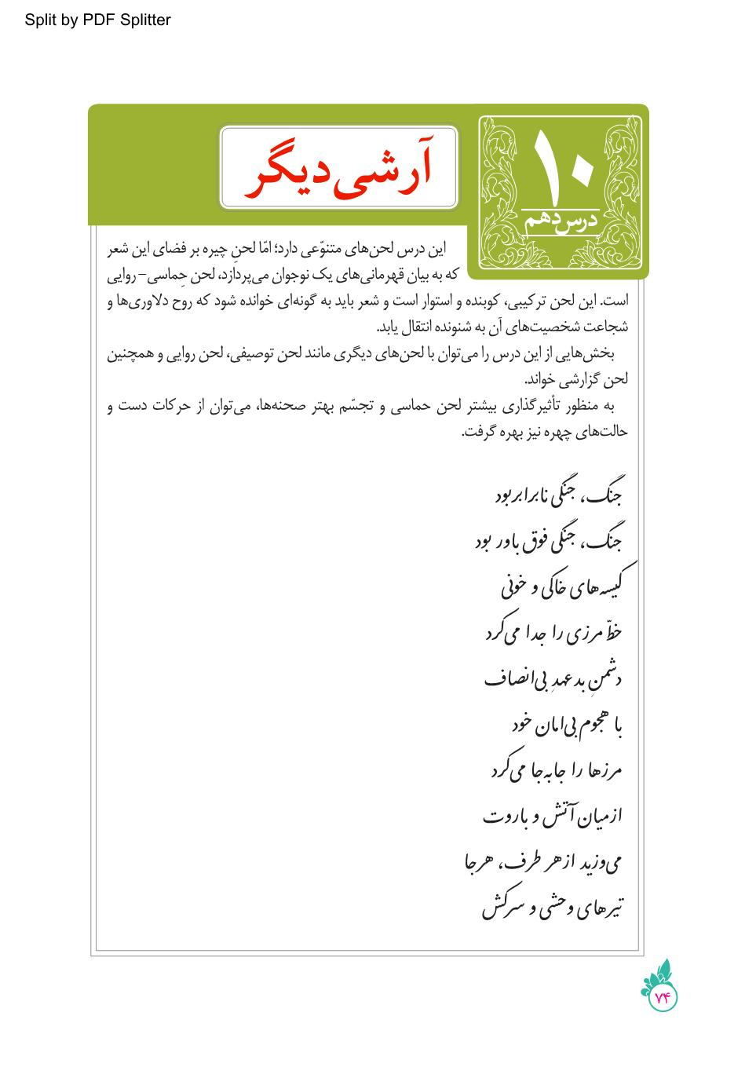

Slide 3
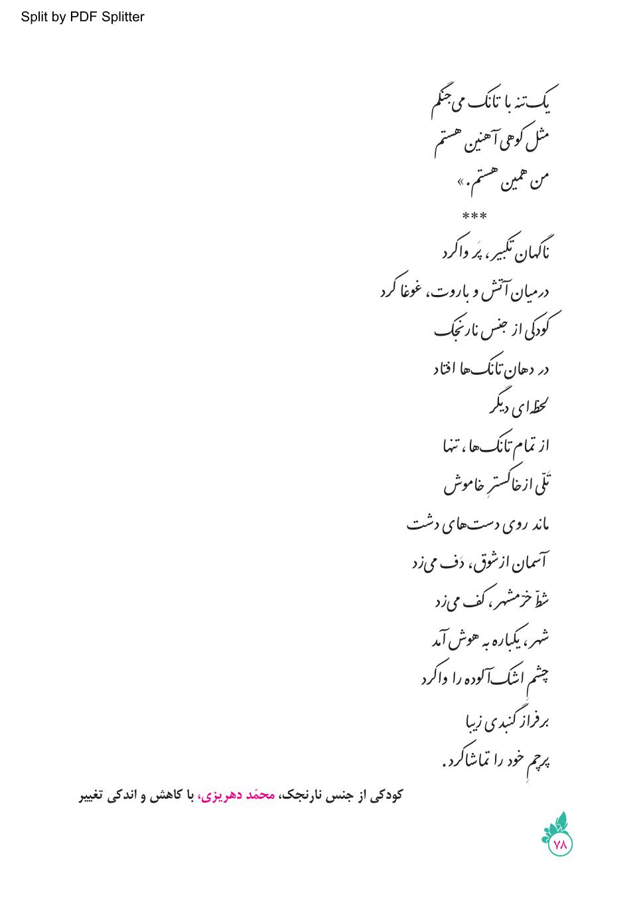
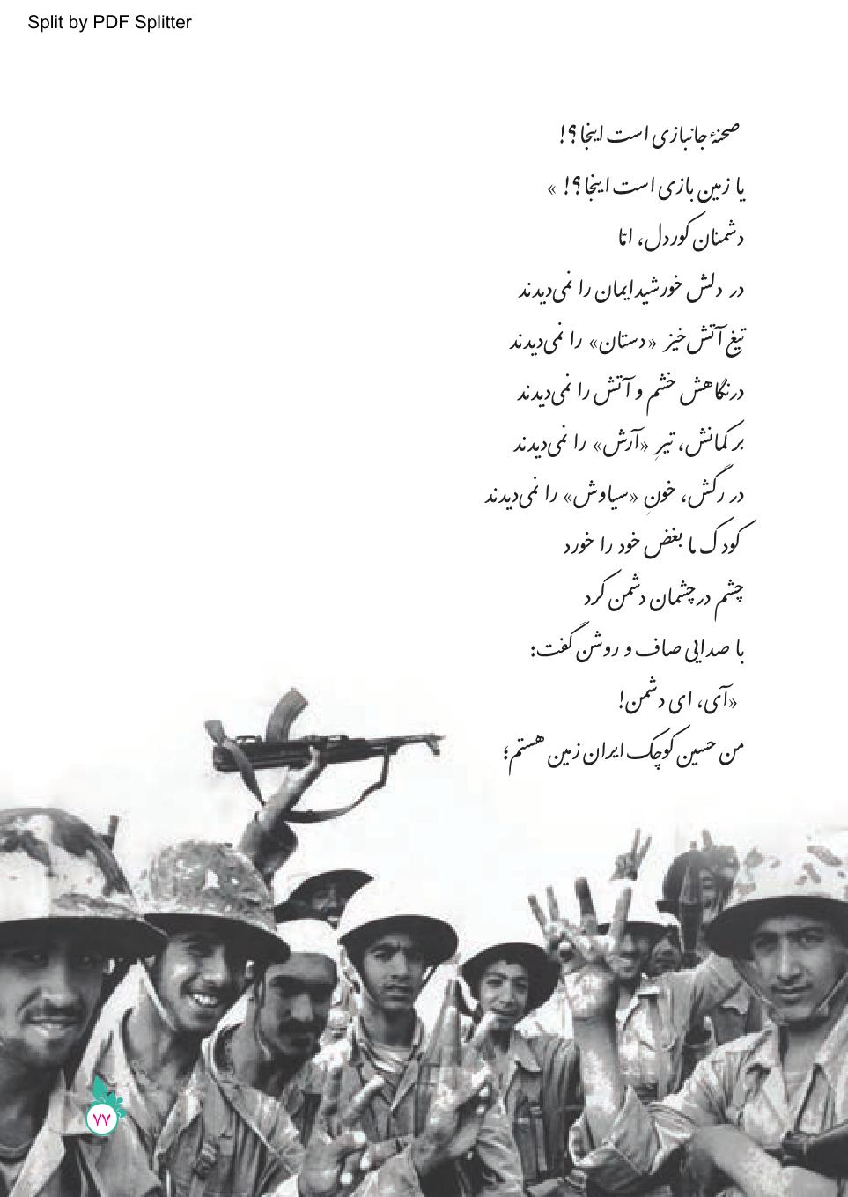
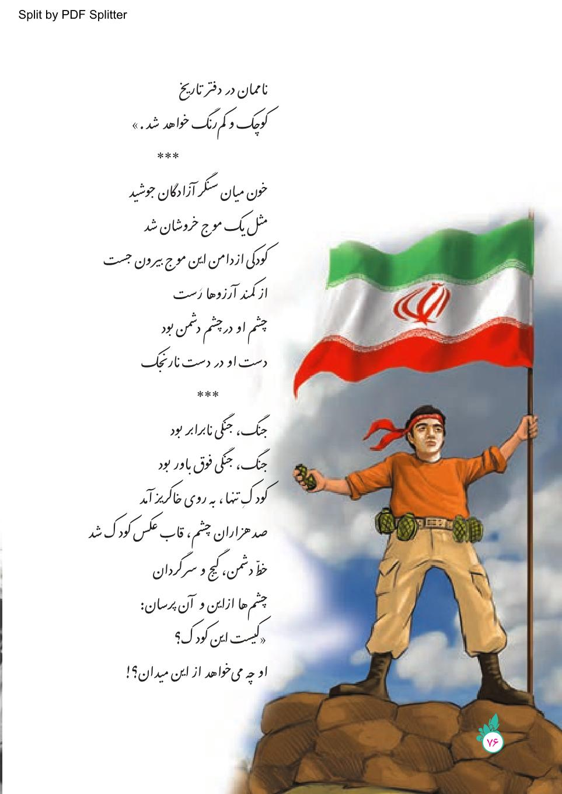

Slide 4
آشنایی بانمونه نظم معاصر و شخصیّت مذهبی « شهید فهمیده »
اهداف آموزشی
تقویت نگرش مثبت نسبت به ارزش های فرهنگی و انقلابی
خوانش متن با لحن مناسب
آشنایی با نمونه ای از ادبیات دفاع مقدس
آشنایی با آرایه ادبی تلمیح

Slide 5
ارزشیابی آغازین
*عزیزانم، در جملات زیر، نوع فعل ها را مشخص کنید.
1) بازی او مطالعه و تحقیق بود.
2) اهالی‏کاروان، به سمت شهر برفتند.
3)شنیدستم که مرد پاره دوزی
4) که سر به کوه و بیابان تو داده ای ما را

Slide 6
درنگی در متن
این منظومه، نگرشی دیگرگونه به موضوع شهادت شهید حسین فهمیده دارد؛ در نتیجه نوع خوانش و ادای لحن در عمیق سازی این محتوا بسیار تاثیر گذار است.
عزیزم؛
رعایت لحن های متفاوت این شعر، حس خوبی را به مخاطب انتقال می دهد. آمیخته ای از لحن های توصیفی و روایی و حماسی را می طلبد که مخاطب با شما همراه شود.
فضای توصیفی قوی، تابلویی را روی مخاطبانتان می گشاید... لطفا چشم هایتان را
ببیندید و بشنوید.

Slide 7
اولین پرسش؟
عنوان درس، مخاطب را به سوال وا می دارد.. اینکه «آرش» کیست که دوباره تکرار شده است؟
در کجای تاریخ ما قرار گرفته است و چه نقشی را ایفا کرده است؟
همین عنوان، نوعی برانگیختگی در مخاطب ایجاد می کند تا انتهای متن را همراه شودتا به این پرسش، پاسخی داده شود.

Slide 8
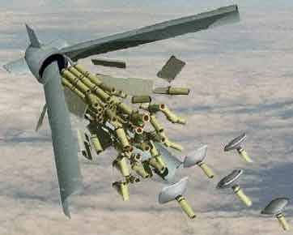
معنی و شرح ابیات:
جنگ جنگی فوق باور بود:/ جنگ جنگی نابرابربود.
قلمرو‌ادبی: نابرابرو باور: قافیه/ جنگی نابرابر: ترکیب وصفی/ تکرار واژۀ جنگ/واج آرایی

Slide 9
آن طرف نصف جهان با تانک‌های آتشین در راه/ این طرف، ایرانیان تنها:
قلمروادبی: حذف فعل به قرینه معنوی در پایان هر دو مصراع/نصف جهان:کنایه از زیادی دشمن/تانک‌های آتشین: ترکیب وصفی/تلمیح به جنگ ایران و عراق
این طرف تنها سِلاح جنگ، ایمان بود/ خانه‌های خاک و خون‌خورده/ مهد شیران و دلیران بود:
قلمرو‌ادبی: تنها سِلاح جنگ ایمان است: تشبیه( ایمان مانند سِلاح جنگ است.) /واج آرایی«خ»/ شیران و دلیران: منظور رزمندگان ایران

Slide 10
گر بماند دشمن از هر سو/ خانه‌هامان تَنگ خواهد شد/ ناممان در دفتر تاریخ/ کوچک و کم‌رنگ خواهد شد:
قلمروزبانی: «کم‌رنگ» از نظر ساختمان «مرکب» است.
قلمرو‌ادبی: دفتر تاریخ: اضافۀ تشبیهی/ مان در هر دو مصراع مضاف الیه /خانه هامان تنگ خواهد شد:کنایه از محاصره خواهیم شد / ناممان در دفتر تاریخ، کوچک و کم‌رنگ خواهد شد: کنایه از این که « بی‌اعتبار خواهیم شد.»
خون میان سنگر آزادگان جوشید/ مثل یک موج خروشان شد:
قلمرو‌زبانی: آزادگان: صفت جانشین اسم است( رزمندگان آزاده)
قلمرو‌ادبی: جوشیدن خون: کنایه از خشمگین شدن/ مثل یک موج خروشان: رزمندگان به موج خروشان تشبیه شده‌اند/ خون میان سنگر آزادگان جوشید: مبالغه

Slide 11
کودکی از دامن این موج بیرون جَست/ از کمند آرزوها رَست:
قلمرو‌ادبی: جَست و رَست: قافیه، جناس/دامن این موج:تشخیص/ کمند آرزوها: اضافۀ تشبیهی
چشم او در چشم دشمن بود/ دست او در دست نارنجک:
قلمرو‌زبانی: دست او در دست نارنجک(بود): حذف فعل به قرینۀ لفظی
قلمرو‌ادبی: دست نارنجک، دامن موج: تشخیص/ دست، چشم: تکرار/ چشم در چشم دشمن داشتن:کنایه از با شجاعت خیره شدن

Slide 12
کودک تنها، به روی خاکریز آمد/صدهزاران چشم، قاب عکس کودک شد:
قلمرو‌ادبی: صدهزاران چشم قاب عکس کودک شد:کنایه/ تشبیه، چشم: مشبه، قاب عکس: مشبه‌به
خط دشمن، گیج و سرگردان/چشم‌ها از این و آن پُرسان
قلمرو‌ادبی: سرگردان،پُرسان: قافیه/ خط دشمن: منظور خط سپاه دشمن/ چشم‌ها از این و آن پُرسان: تشخیص/چشم ها مجاز از دشمن

Slide 13
دشمنان کوردل اما/ در دلش خورشید ایمان را نمی‌دیدند/تیغ آتش‌خیز دستان را نمی‌دیدند:
قلمرو‌ادبی: ایمان، دستان: قافیه/ را نمی‌دیدند: ردیف/ تلمیح به داستان‌های شاهنامه، داستان زال/ دل: مجاز از وجود/ خورشید ایمان: اضافۀ تشبیهی/ کوردل: کنایه از گمراه و نادان/ در ادبیات «دستان» نماد پهلوانی است.
در نگاهش خشم و آتش را نمی‌دیدند/ بر کمانش تیر آرش را نمی‌دیدند/ در رگش خون سیاوش را نمی‌دیدند:
قلمرو‌ادبی: آتش، آرش، سیاوش: قافیه/ کمان، تیر، رگ، خون: مراعات‌نظیر/ «آرش» نماد میهن‌دوستی و «سیاوش» نماد بی‌گناهی و پاکی است/ تلمیح به داستان‌های «سیاوش» و «آرش کمانگیر»/ واج آرایی«ش»/آتش وآرش:جناس

Slide 14
آسمان از شوق دَف می‌زد/ شط خرمشهر کَف می‌زد:
قلمرو‌ادبی: دف، کف: قافیه/ دَف، کَف: جناس / دَف زدن آسمان و کَف زدن شط: تشخیص/ دف زدن آسمان و کف زدن شط: کنایه از شادمانی کردن/
شهر یکباره به هوش آمد/چشم اشک‌آلوده را واکرد/ بر فراز گنبدی زیبا/ پرچم خود را تماشا کرد:
قلمرو‌ادبی: وا، زیبا، ما، تماشا: قافیه/ شهر یکباره به هوش آمد: تشخیص / به هوش آمدن: کنایه از آگاه شدن/ چشم اشک‌آلوده را واکرد: تشخیص

Slide 15
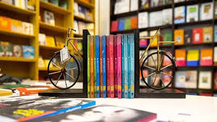
نمایشگاه کتاب

Slide 17
اشاره به داستان حضرت یوسف(ع)
اشاره به داستان حضرت ابراهیم(ع)

Slide 18
دانش های زبانی و ادبی
نکته ادبی
زمستان ملافه ای بر خواب زمین می کشد.
این جمله ها چه ویژگی مشترکی دارد؟
خداوند خلاف خلق به نیکی می بخشد.
نه هر که به قامت مهتر به قیمت بهتر
می گویند : مرغ همسایه غازه
خورشید مثل خانمی می خندید.
برادر که در بند خویش است نه برادر نه خویش است.
نظرتان راجع به این جمله ها و مصرا ع ها چیست؟
یوسف گم گشته باز آید به کنعان غم مخور کلبه احزان شود روزی گلستان غم مخور
پاک و بی عیب خدایی که به تقدیر عزیز ماه و خورشید مسخّر کند و لیل و نهار
عشق با دشوار ورزیدن خوش است چون خلیل از شعله گل چیدن خوش است
بهره گیری شاعر و نویسنده از آیات ، روایت ، احادیث ، داستان ها و رویدادهای مهم را در ضمن کلام و به اشاره « تلمیح » گویند.
نـاشناسـی کـه بـه تـاریکی شـب مـی بـرد شــام یتیمــان عـرب
مـادر ای آفتـاب هستـی بـخش زیـر پـایت بـهشت جـاویـد است
ذات او دروازه ی شهـر علــوم زیـر فـرمانش حجـاز و چیـن و روم
سگ اصحـاب کهـف روزی چنـد پـی نیکـان گـرفت و مـردم شـد
ای دل ار سیل فنا بنیاد هستی برکند چون تو را نوح است کشتیبان زتوفان غم مخور

Slide 19
ارزشیابی پایانی
1- مترادف واژه های مشخص شده در متن را بنویسید.
«آسمان، از شوق دف می زد / شطّ خرّمشهر کف می زد/ شهر، یکباره به هوش آمد/ چشم اشک آلوده را وا کرد/ بر فراز گنبدی زیبا/ پرچم خود را تماشا کرد.»

Slide 20
ارزشیابی پایانی
2- بیت هایی که آرایۀ تلمیح دارند را مشخص کنید.
الف) سلیمان یافت از تو حشمت و جاه / به فرمانش ز ماهی بود تا ماه
ب) گهی با یوسف مصری به چاهی / گهی در مصر عزّت پادشاهی
ج) آفرین بر زبان شیرینت / کاین همه شور در جهان انداخت
د) بگفتا عشق شیرین بر تو چونست / بگفت از جان شیرینم فزونست

Slide 21
تکلیف جلسۀ آینده
عزیزانم؛
لطفا برای جلسۀ آینده، خاطره ای از دوران دفاع مقدس یا داستان کوتاهی از ادبیات دفاع مقدس را با صدای خودتان بخوانید و ارسال نمایید.
پیشنهاد می‏کنم که خاطره ای از دانش‏آموزان رزمنده باشد.

